Slide 1
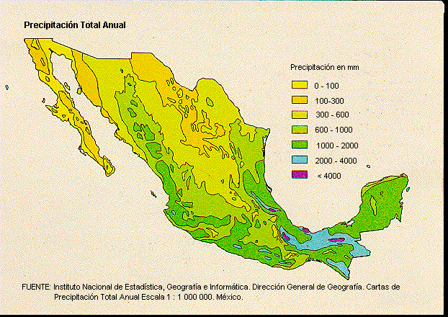
INTRODUCCIÓN A LOS MAPAS

Slide 2
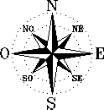
… Qué es un mapa?
Un mapa es una representación gráfica y métrica de una porción de territorio generalmente sobre una superficie bidimensional
La vista generalizada de un área, usualmente una porción de la superficie terrestre, vista con un tamaño reducido
Representación en dos dimensiones de la distribución espacial de un determinado fenómeno

Slide 3
… Para qué hacemos mapas?
Para representar un área mayor de lo que podemos ver
Para mostrar un fenómeno o proceso que no podemos ver con nuestros ojos
Para presentar información concisa
Para mostrar relaciones espaciales

Slide 4
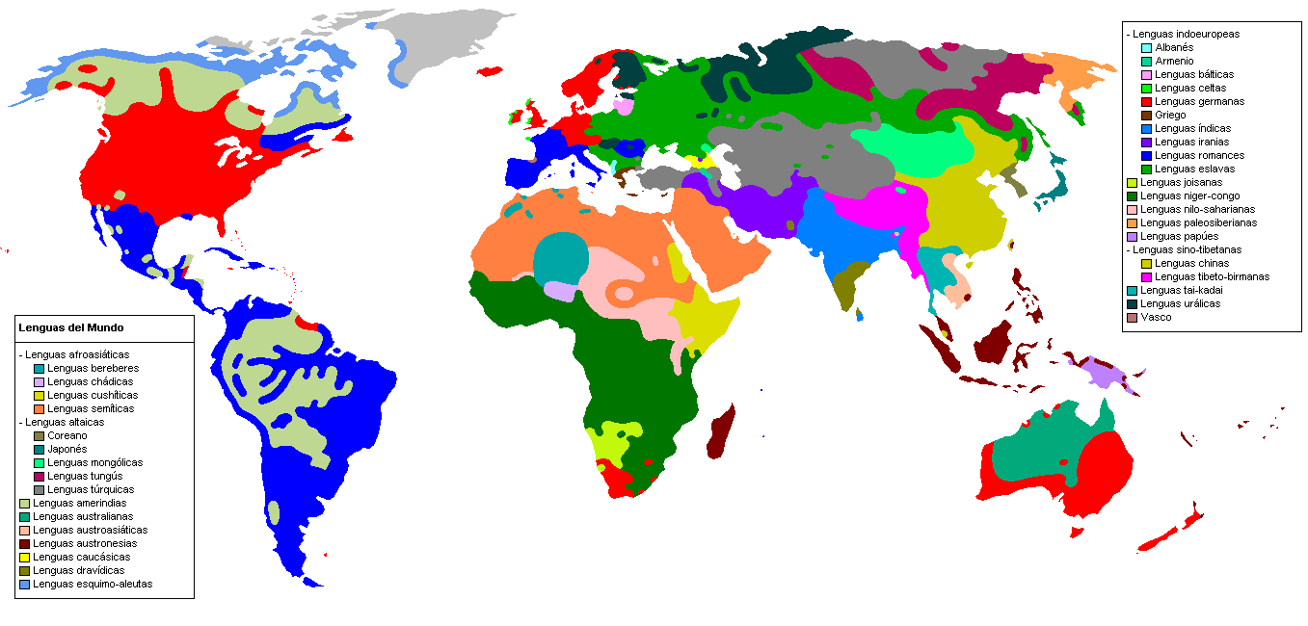
..… Representa un área grande

Slide 5
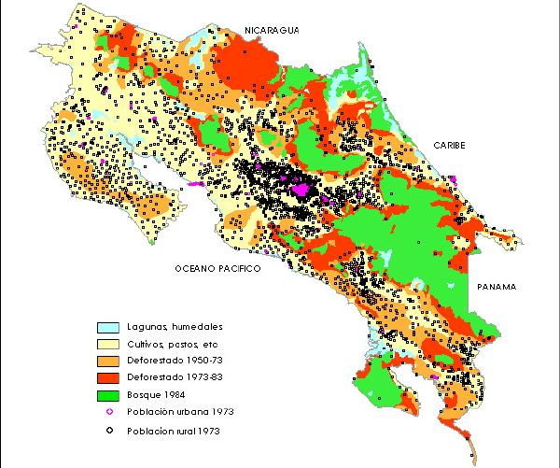
..… muestran “algo” que no podemos ver

Slide 6
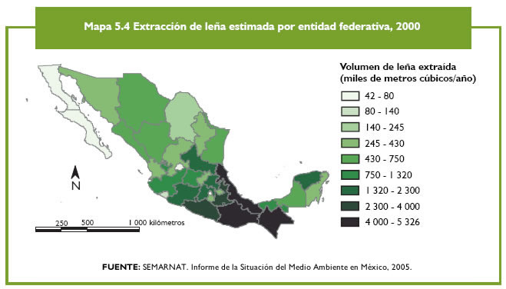
..… presentan información concisa

Slide 7
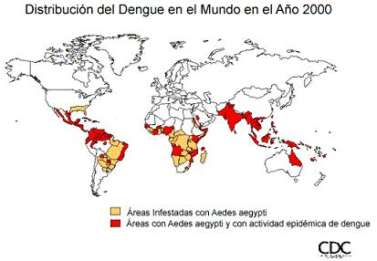
..… muestran relaciones espaciales

Slide 8
… .Cómo leer un mapa?
El tamaño del mapa con relación a la realidad
Lo que el mapa quiere representar
Forma del mapa
…… La escala
…… La simbología
…… La proyección

Slide 9
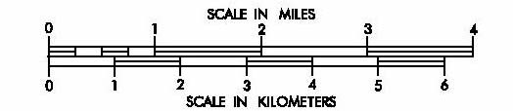
…… La escala
Es la relación de la distancia en el mapa con respecto a la distancia sobre la superficie terrestre
ESCALA GRÁFICA
Escala en millas
Consta de una línea dividida en unidades más pequeñas que representan unidades en la tierra. La unidad que comienza en el cero casi siempre es subdividida en partes más pequeñas. Esta escala se aplica directamente en el mapa
Escala en kilómetros
0
50
100
kilómetros
….Se mantiene si el mapa es fotocopiado, ampliado o reducido

Slide 10
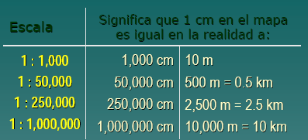
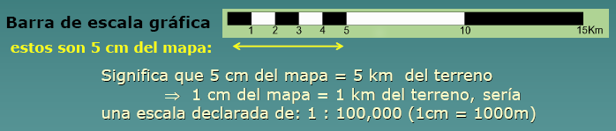
ESCALA EN FRACCIÓN
Es la razón entre la distancia medida en el mapa y la distancia equivalente en la tierra (real).
Ej: 1:50,000.

Slide 11
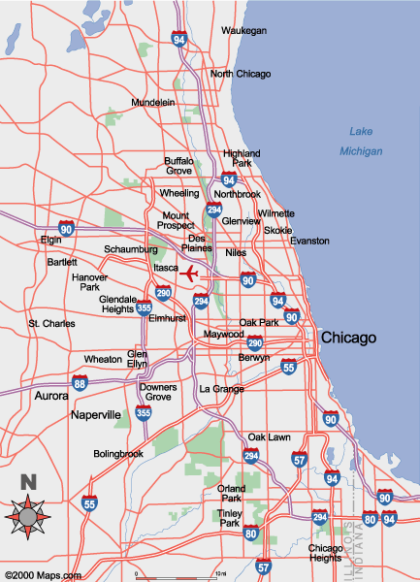
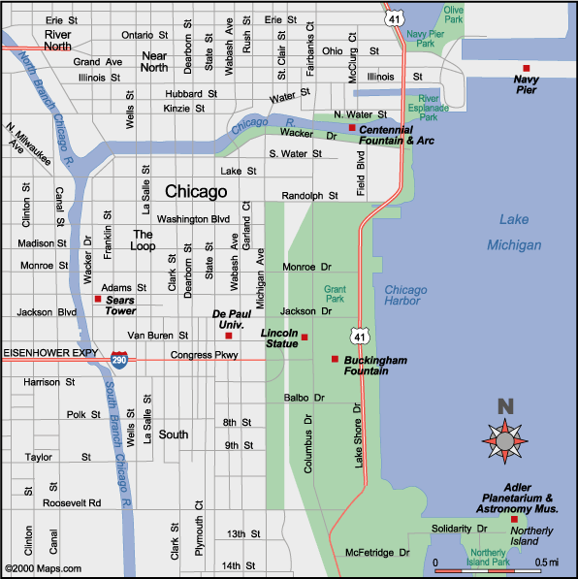
La cobertura de áreas grandes significa un común denominador más grande
Una escala grande en el mapa cubre un área más pequeña
Denominadores grandes significa una fracción menor
La escala es una fracción

Slide 12
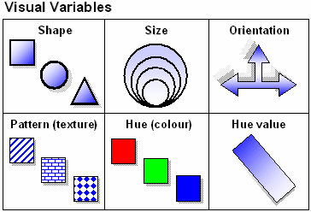
…… La simbología
Los símbolos son códigos que se utilizan en el mapa en lugar de texto. Regularmente son puntos, líneas o áreas que consideran la forma, tamaño, orientación, patrón, color o valor
Forma
Tamaño
Orientación
Patrón
Color sólido
Color difuminado

Slide 13
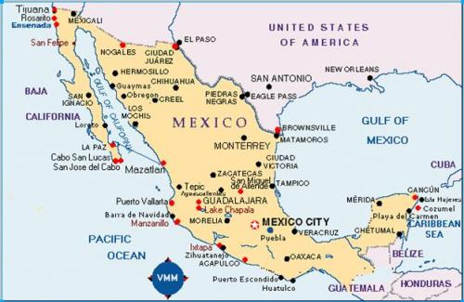
….los puntos nos pueden decir la localización de “algo”

Slide 14
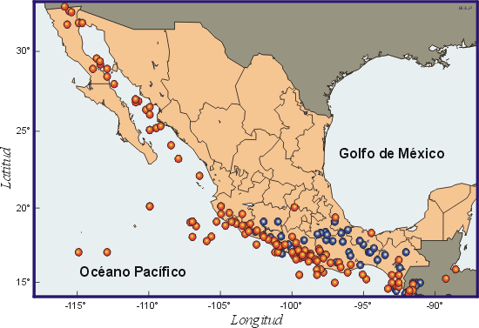
….los puntos nos pueden decir la distribución de “algo”

Slide 15
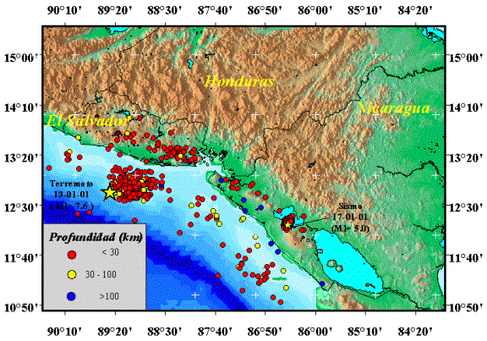
….los puntos nos pueden decir el valor de “algo”

Slide 16
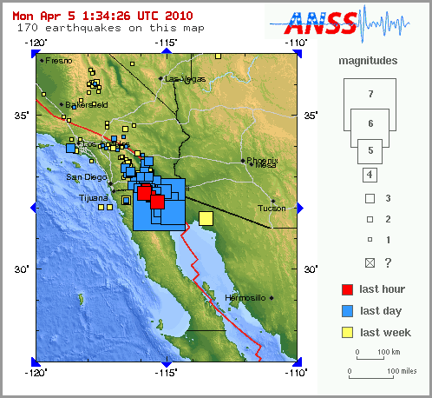
….los puntos nos pueden decir el valor de “algo”

Slide 17
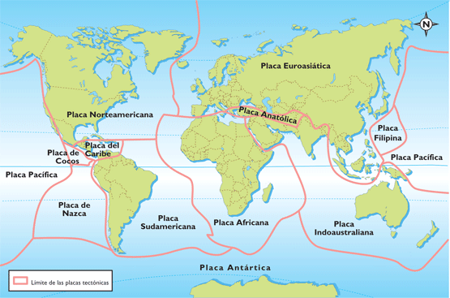
….las líneas son unidireccionales y nos dicen el límite de “algo”

Slide 18
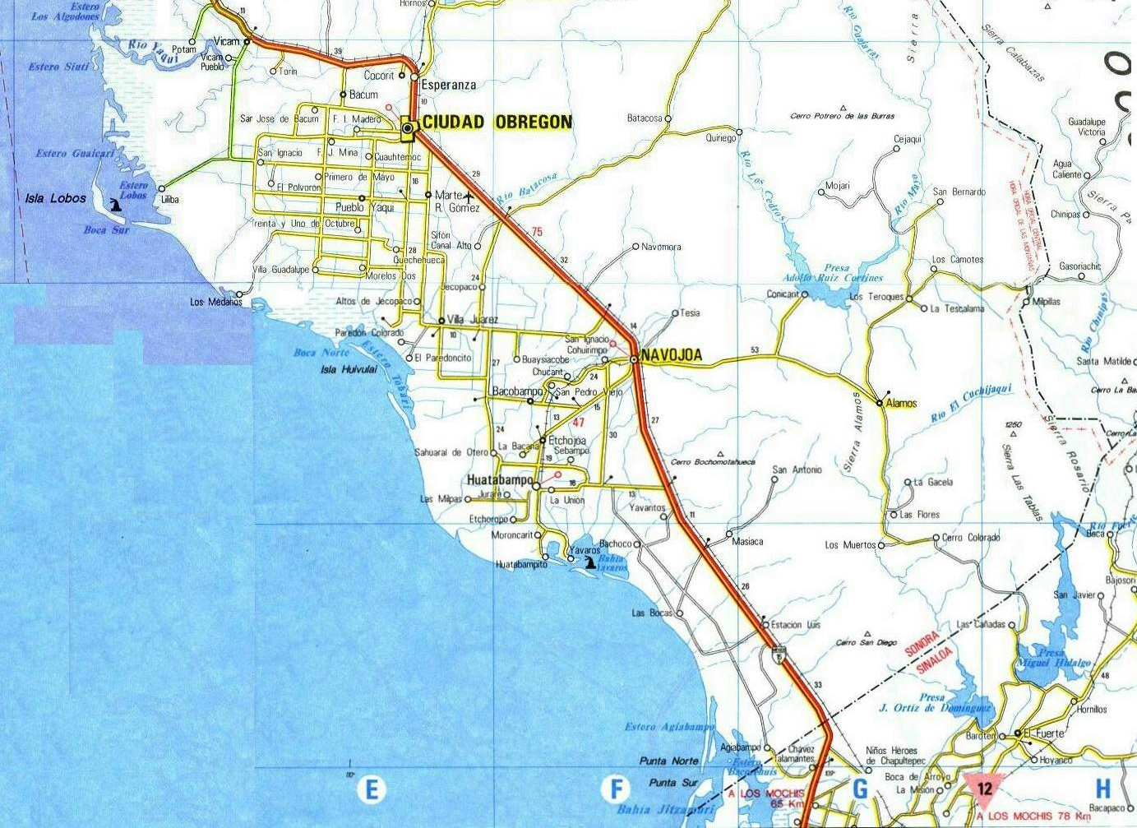
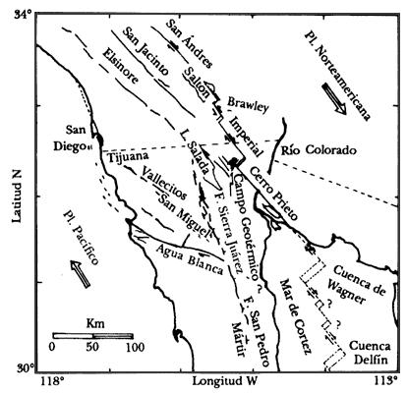
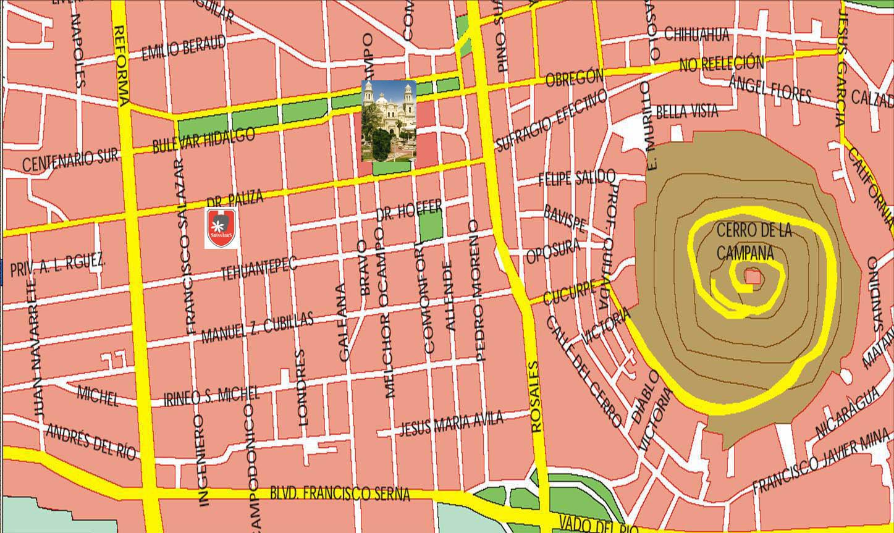
Fallas tectónicas
Carreteras
Calles

Slide 19
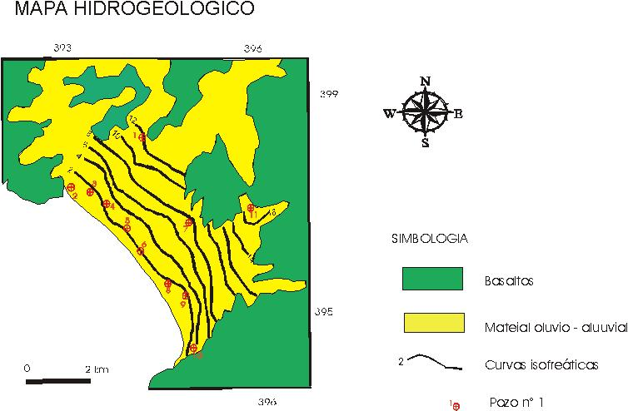
….las isolíneas conectan caracteres del mismo valor

Slide 20
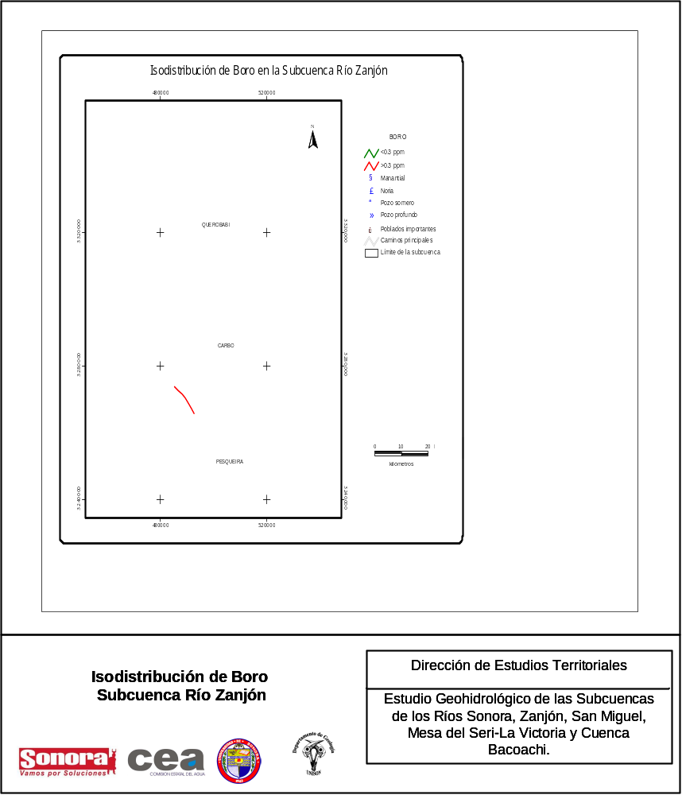

Slide 21
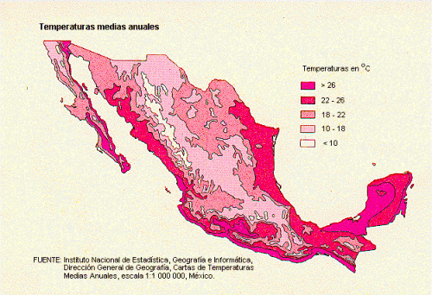
….Los símbolos de área muestran diferencias en valor
….regularmente los colores más oscuros indican un valor mayor

Slide 22
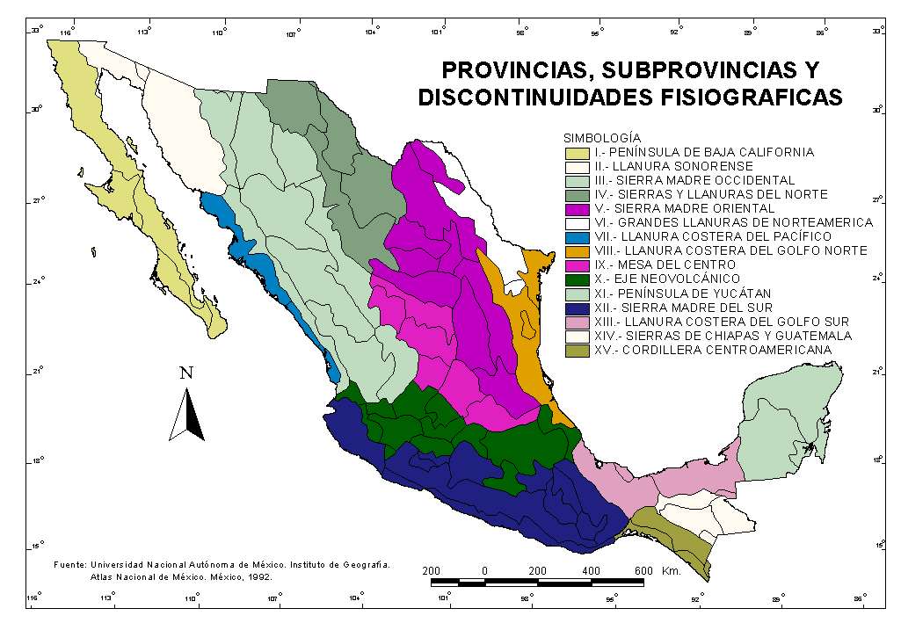
….Los símbolos de área muestran diferencias en forma

Slide 23
